Slide 1
武警内蒙古总队医院 胎儿写真 预约电话：（0471）3358888

Slide 2

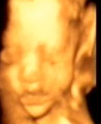
愿我的宝宝健康成长，爸
爸妈妈爱你！宝贝儿！
武警内蒙古总队医院 胎儿写真 预约电话：（0471）3358888

Slide 3

武警内蒙古总队医院 胎儿写真 预约电话：（0471）3358888

Slide 4

武警内蒙古总队医院 胎儿写真 预约电话：（0471）3358888

Slide 5

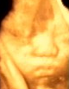

Slide 6

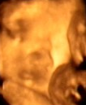
武警内蒙古总队医院 胎儿写真 预约电话：（0471）3358888

Slide 7

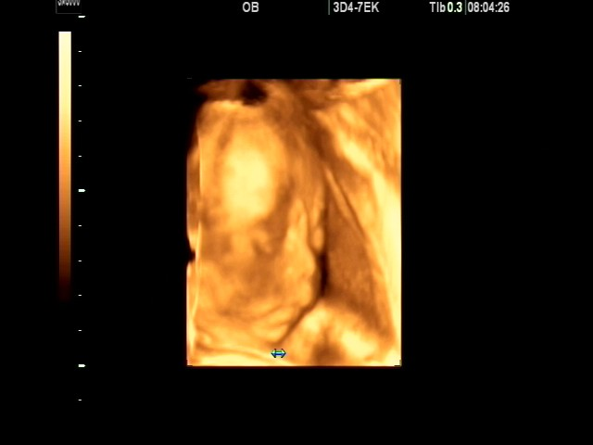
宝宝健康、快乐
爸爸：赵艳军 妈妈：苏日娜
武警内蒙古总队医院 胎儿写真 预约电话：（0471）3358888

Slide 8

武警内蒙古总队医院 胎儿写真 预约电话：（0471）3358888

Slide 9

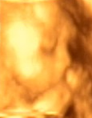
宝宝健康快乐，爸爸妈妈爱你！
爸爸；张洪彦
妈妈：张跃翼
宝宝健康快乐
一生平安
武警内蒙古总队医院 胎儿写真 预约电话：（0471）3358888

Slide 10

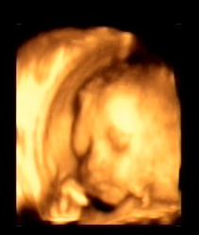
爸爸：牛 龙
妈妈：李敏杰
武警内蒙古总队医院 胎儿写真 预约电话：（0471）3358888

Slide 11
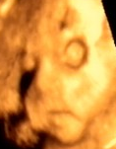
健康、快乐
武警内蒙古总队医院 胎儿写真 预约电话：（0471）3358888

Slide 12

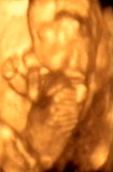
宝 宝 健 康、 快 乐
武警内蒙古总队医院 胎儿写真 预约电话：（0471）3358888

Slide 13

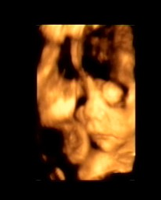
武警内蒙古总队医院 胎儿写真 预约电话：（0471）3358888

Slide 14
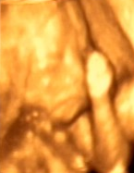
爸爸：王志强
妈妈：贾海霞
宝宝健康、快乐
武警内蒙古总队医院 胎儿写真 预约电话：（0471）3358888

Slide 15

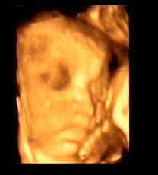
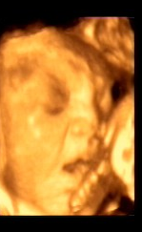
爸爸：张永恒
妈妈：王桂秀
宝宝健康、快乐
解放军第四五一医院微创妇产科中心 胎儿写真 预约电话：84734300

